Slide 1
珍貴的動物
資料收集:kira

Slide 2
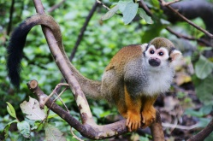
松鼠猴
眼睛大，雙眼距離近，耳大，拇指較短，尾長，尾部末端的毛略為蓬鬆。
日行性的動物；一般都是在樹上活動，偶爾也會到地面上。
在歡迎、警戒、交配、攻擊或感到痛苦時，都會發出不同的聲音。

Slide 3
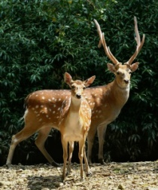
梅花鹿
雄鹿在每年5、6月時掉角。
雄鹿頭上的角具有2-5叉，長度約300-660mm，雌鹿頭上不具角。
梅花鹿為臺灣特有亞種，是臺灣三種鹿科動物中體型中等的。

Slide 4
資料來源
松鼠猴http://newweb.zoo.gov.tw/Pager/Show/ZooData_Index_Show.aspx?Animal_ID=27
梅花鹿
http://newweb.zoo.gov.tw/Pager/Show/ZooData_Index_Show.aspx?Animal_ID=15

